Slide 1



Projeto integrador
Entrega 4/Sprint 3
Jornada dos motoristas

Slide 2
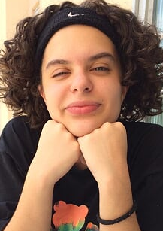

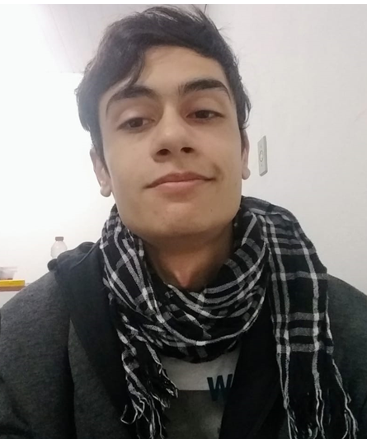

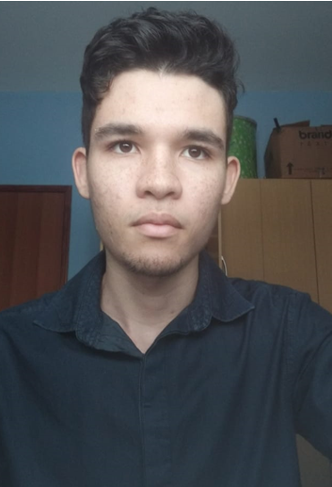

A equipe
Quem somos
Bárbara Port – Product Owner
Anna Yamada – Development Team
Rafael Furtado – Scrum Master
Ana Clara Godoy – Development Team
Giovanni Alves – Development Team
Ana Carolina Lima – Development Team

Slide 3
Entregas passadas
1ª entrega: Configuração do ambiente e cadastro de funcionários/motoristas
2ª entrega: Perfil de Administradores
3ª entrega: Perfis dos Motoristas e Supervisores

Slide 4
4ª Entrega - Última

Slide 5
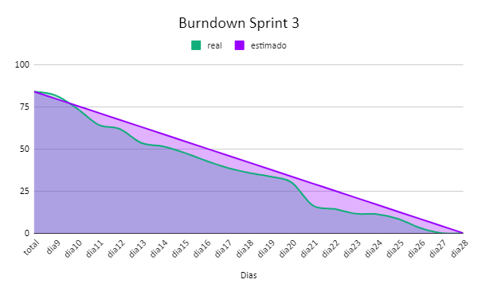
Burndown
Fonte: Autoria própria

Slide 6
Foco dos esforços da entrega
O que implementamos no sistema desde a última entrega
Correções de bugs críticos no sistema
Implementação do registro de atividades realizadas pelos funcionários e motoristas
Geração de relatório com os dados das atividades e informações sobre as entidades
Estabelecimento de um banco de dados on-line
Elaboração do instalador do programa

Slide 7
Nosso produto
O que ele faz
Motoristas conseguem controlar seus horários
Supervisores podem visualizar a situação das viagens
Administradores gerenciam as entidades no banco de dados
Geração de relatórios, em PDF, com informações sobre as entidades

Slide 8
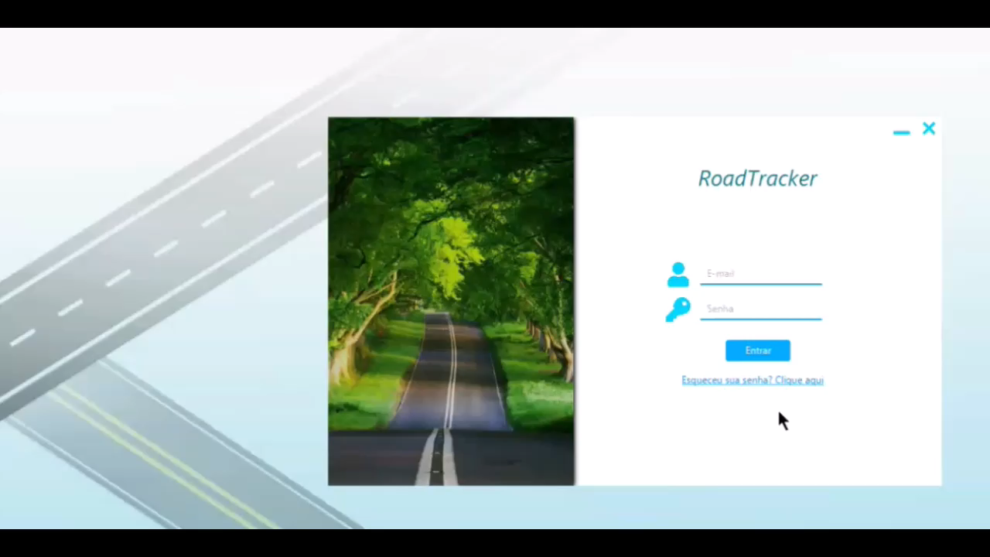
RoadTracker
O nosso sistema até agora
Tela de login e recuperação de senha
Fonte: Autoria própria

Slide 9
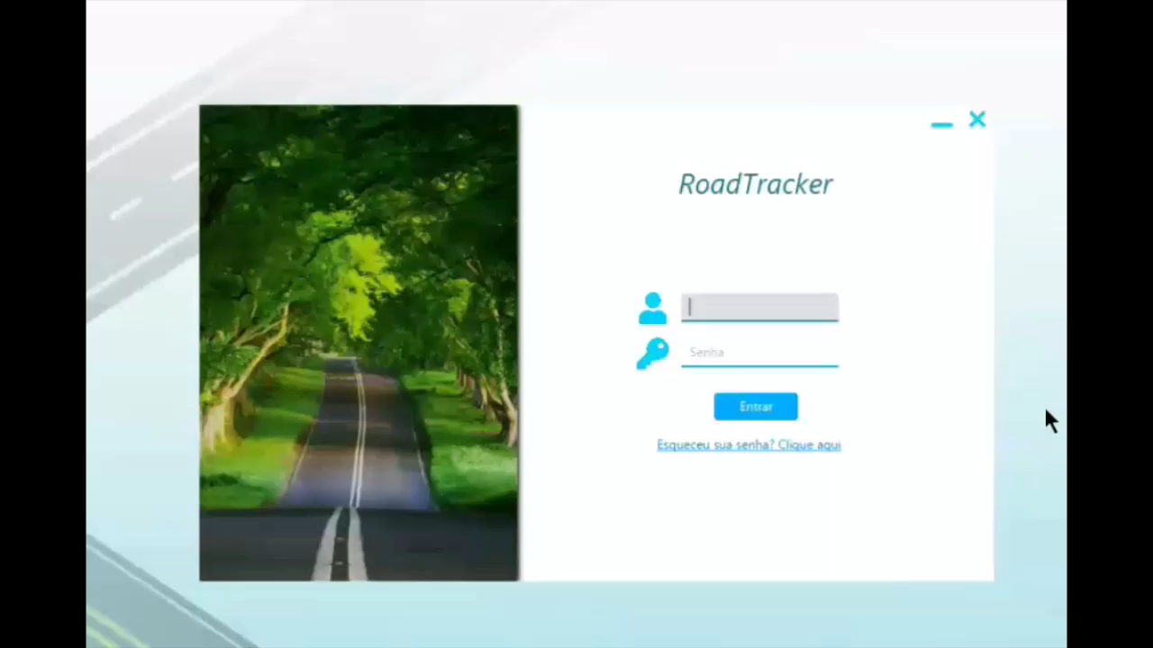
Perfil de Administradores
Fonte: Autoria própria

Slide 10
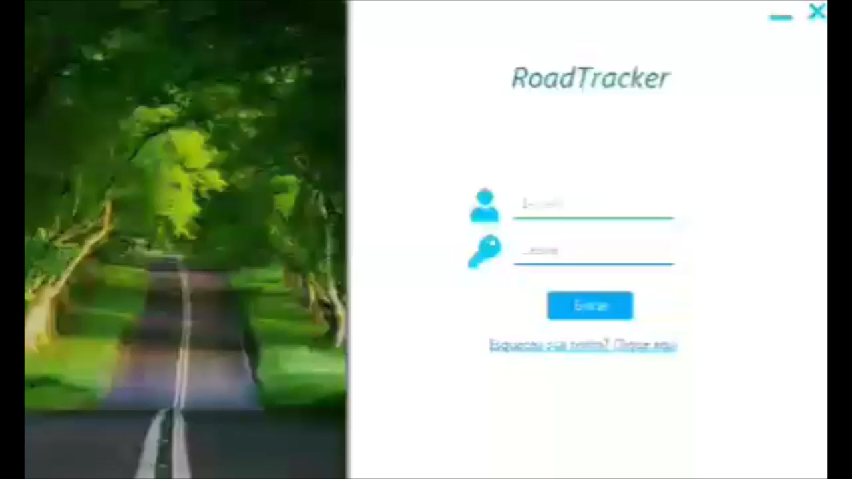
Perfil de Supervisores
Fonte: Autoria própria

Slide 11
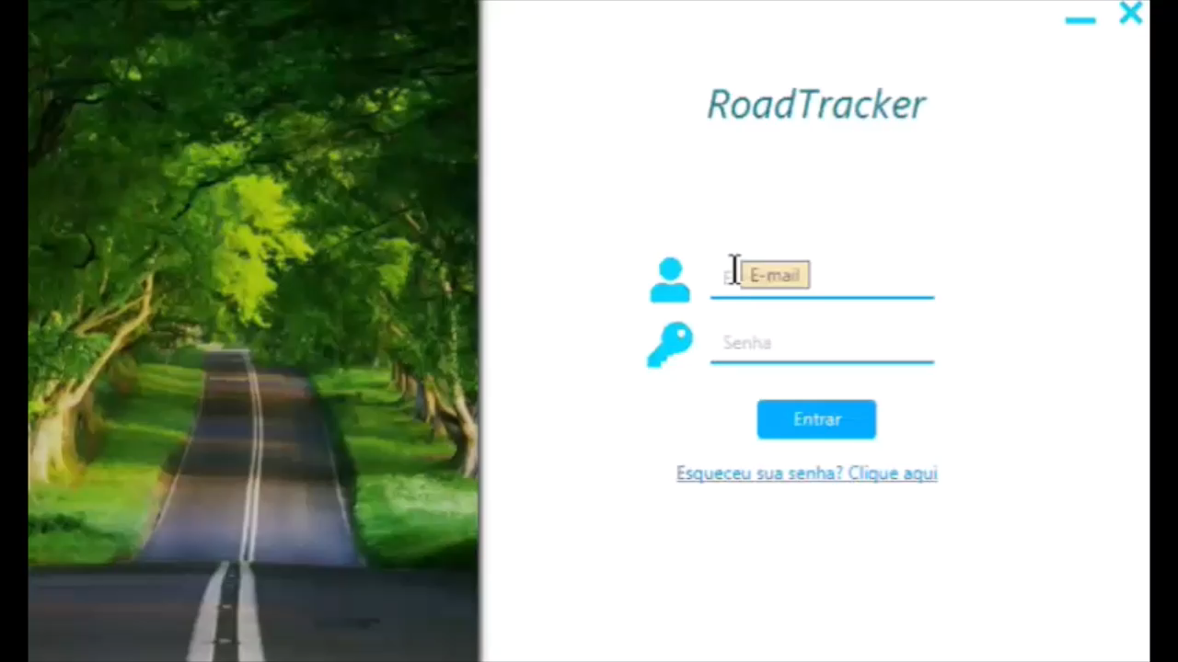
Perfil de Motoristas
Fonte: Autoria própria

Slide 12




Tecnologias utilizadas

Slide 13
Obrigado pela atenção!
A equipe RGBA³ agradece.
github.com/Syank/PI-JornadaDeMotoristas

